Slide 1

FREDAGSBAR
Submachine
Økonomistyringssystem

Slide 2
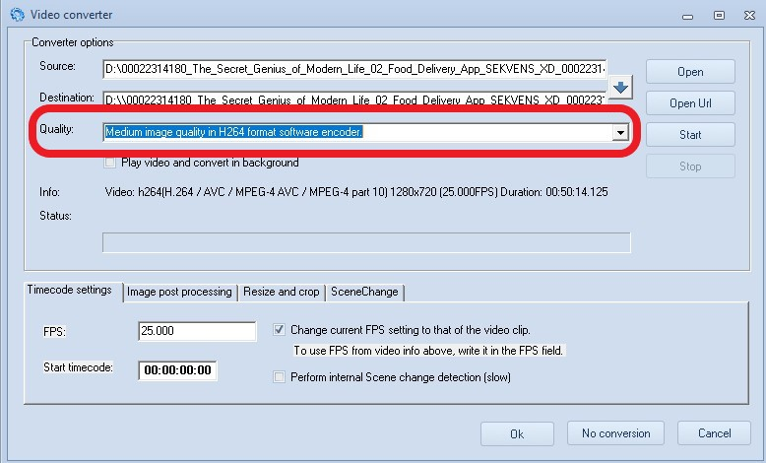
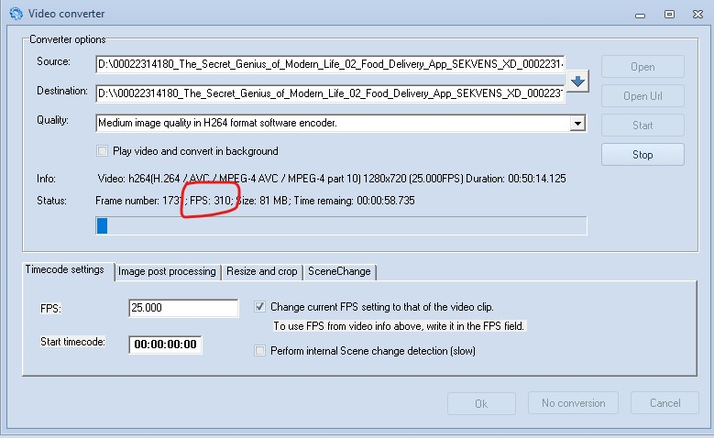
KONVERTERING
Sørg for, at software encoder er valgt.
FPS

Slide 3
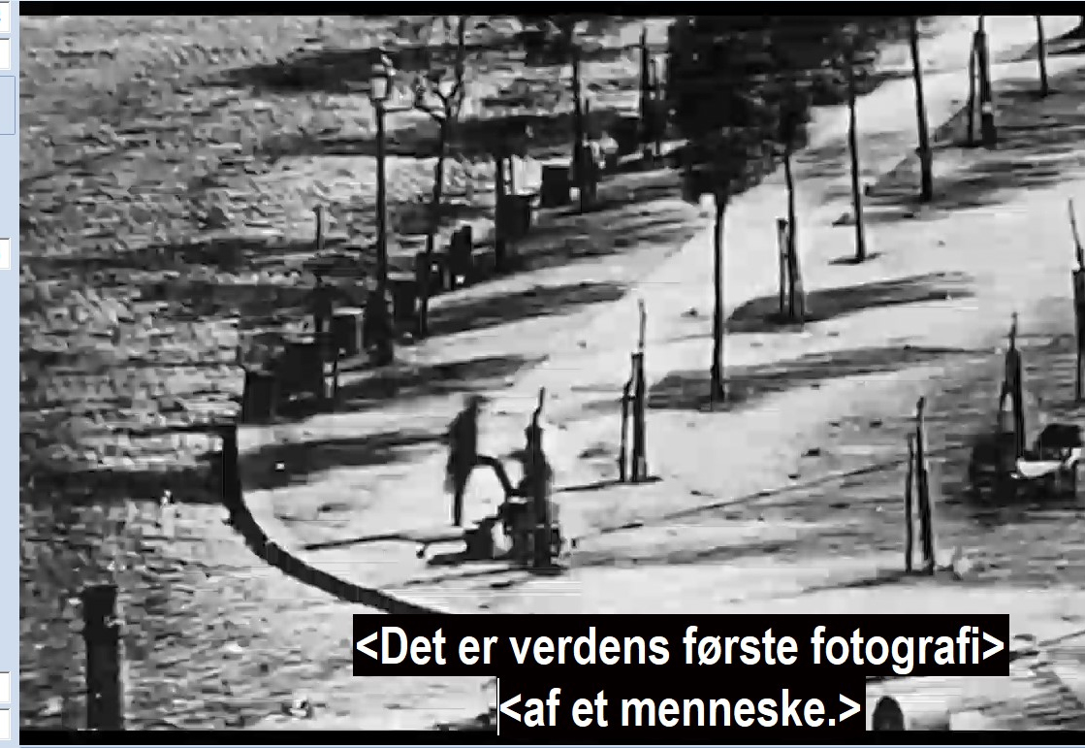
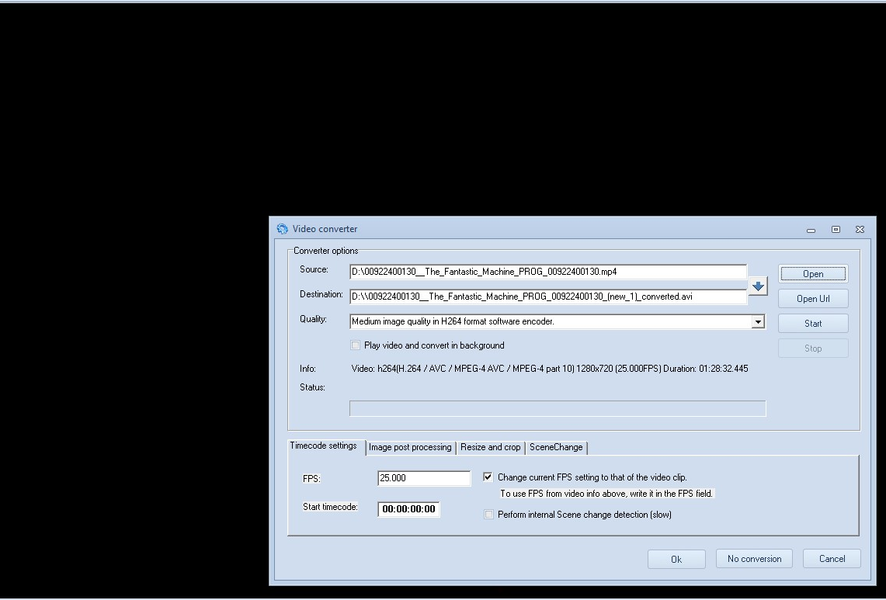
KONVERTERING
To åbne vinduer af Submachine samtidig.
Tekst i det ene, konvertér i det andet.

Slide 4
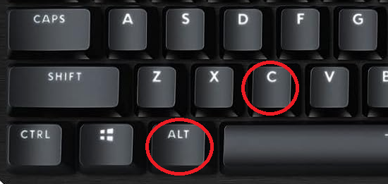
GENVEJE
Alt + C
Alt + Tab
Windowstast + D
er dine venner

Slide 5
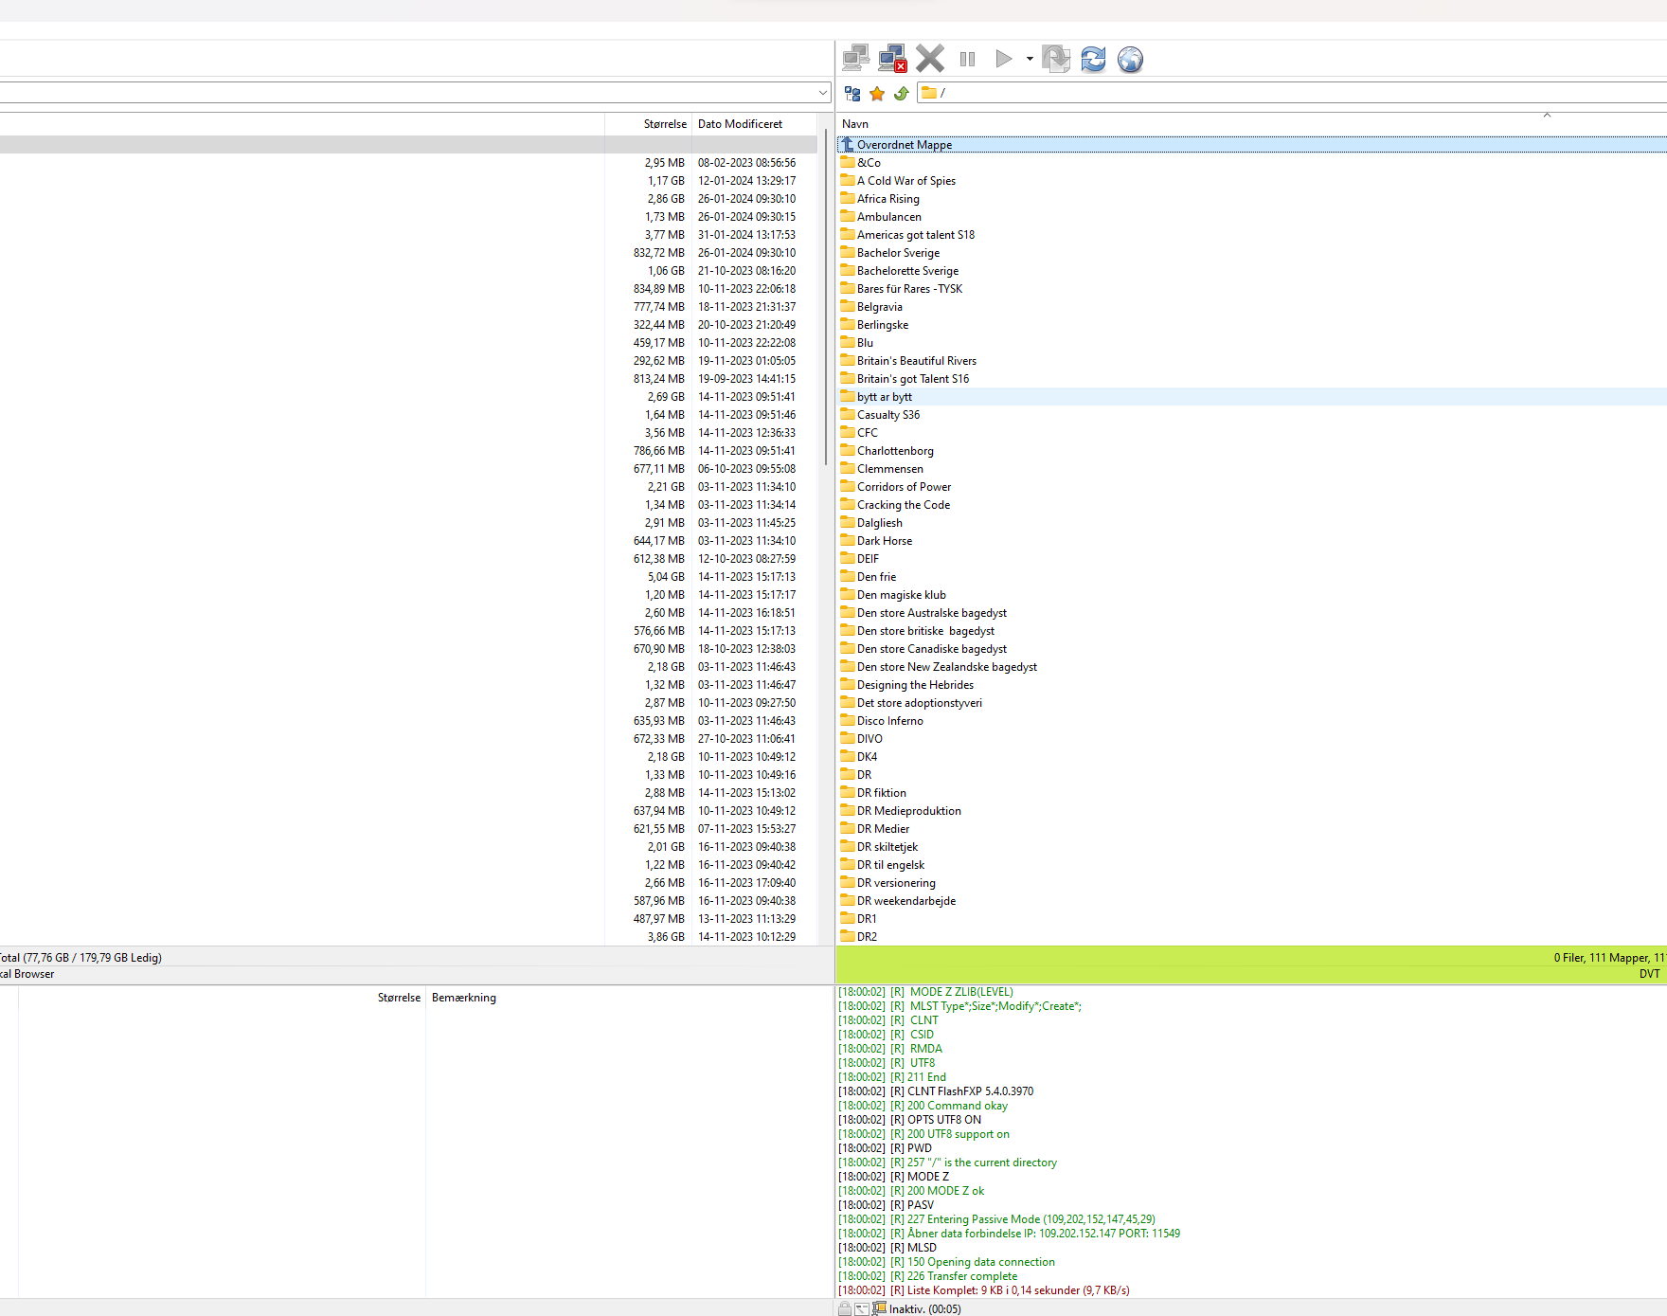
SERVEREN
Skriv forbogstav
og hop ned til mappe.
Shift + forbogstav hopper opad

Slide 6
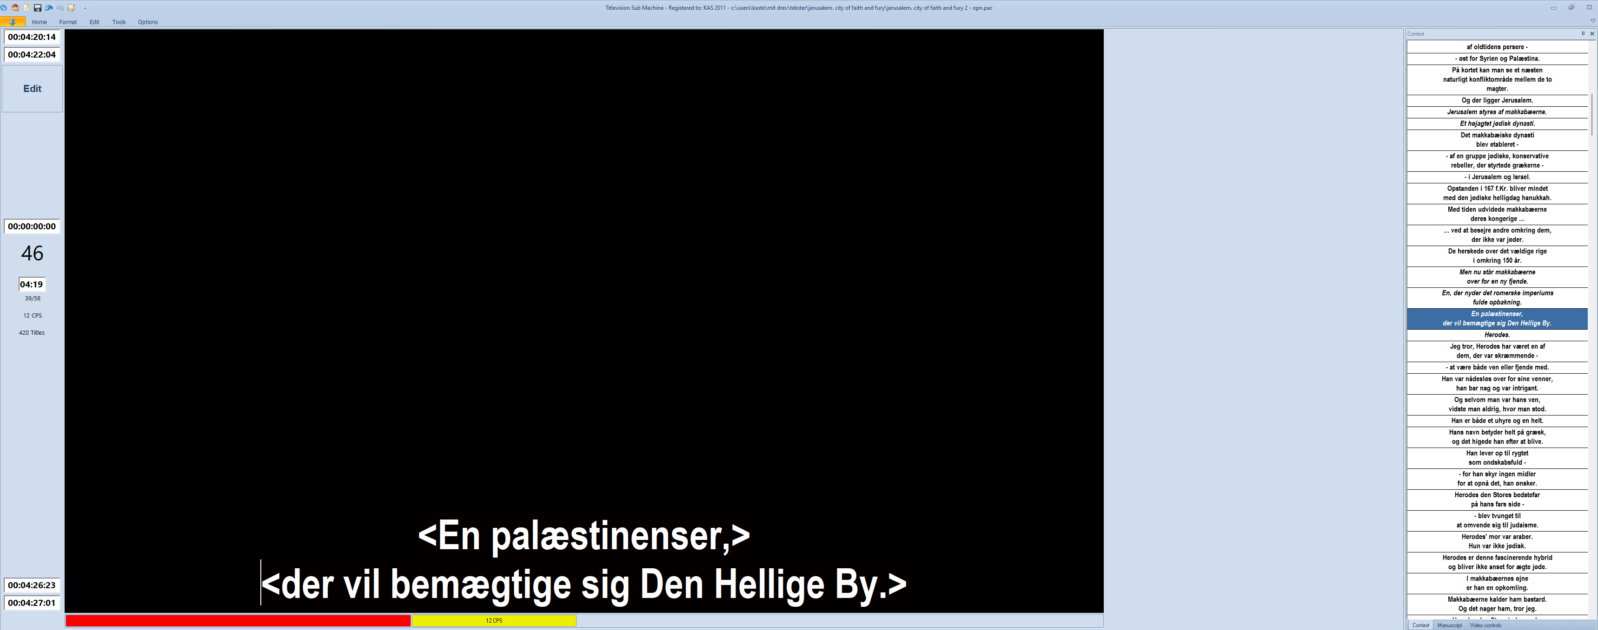
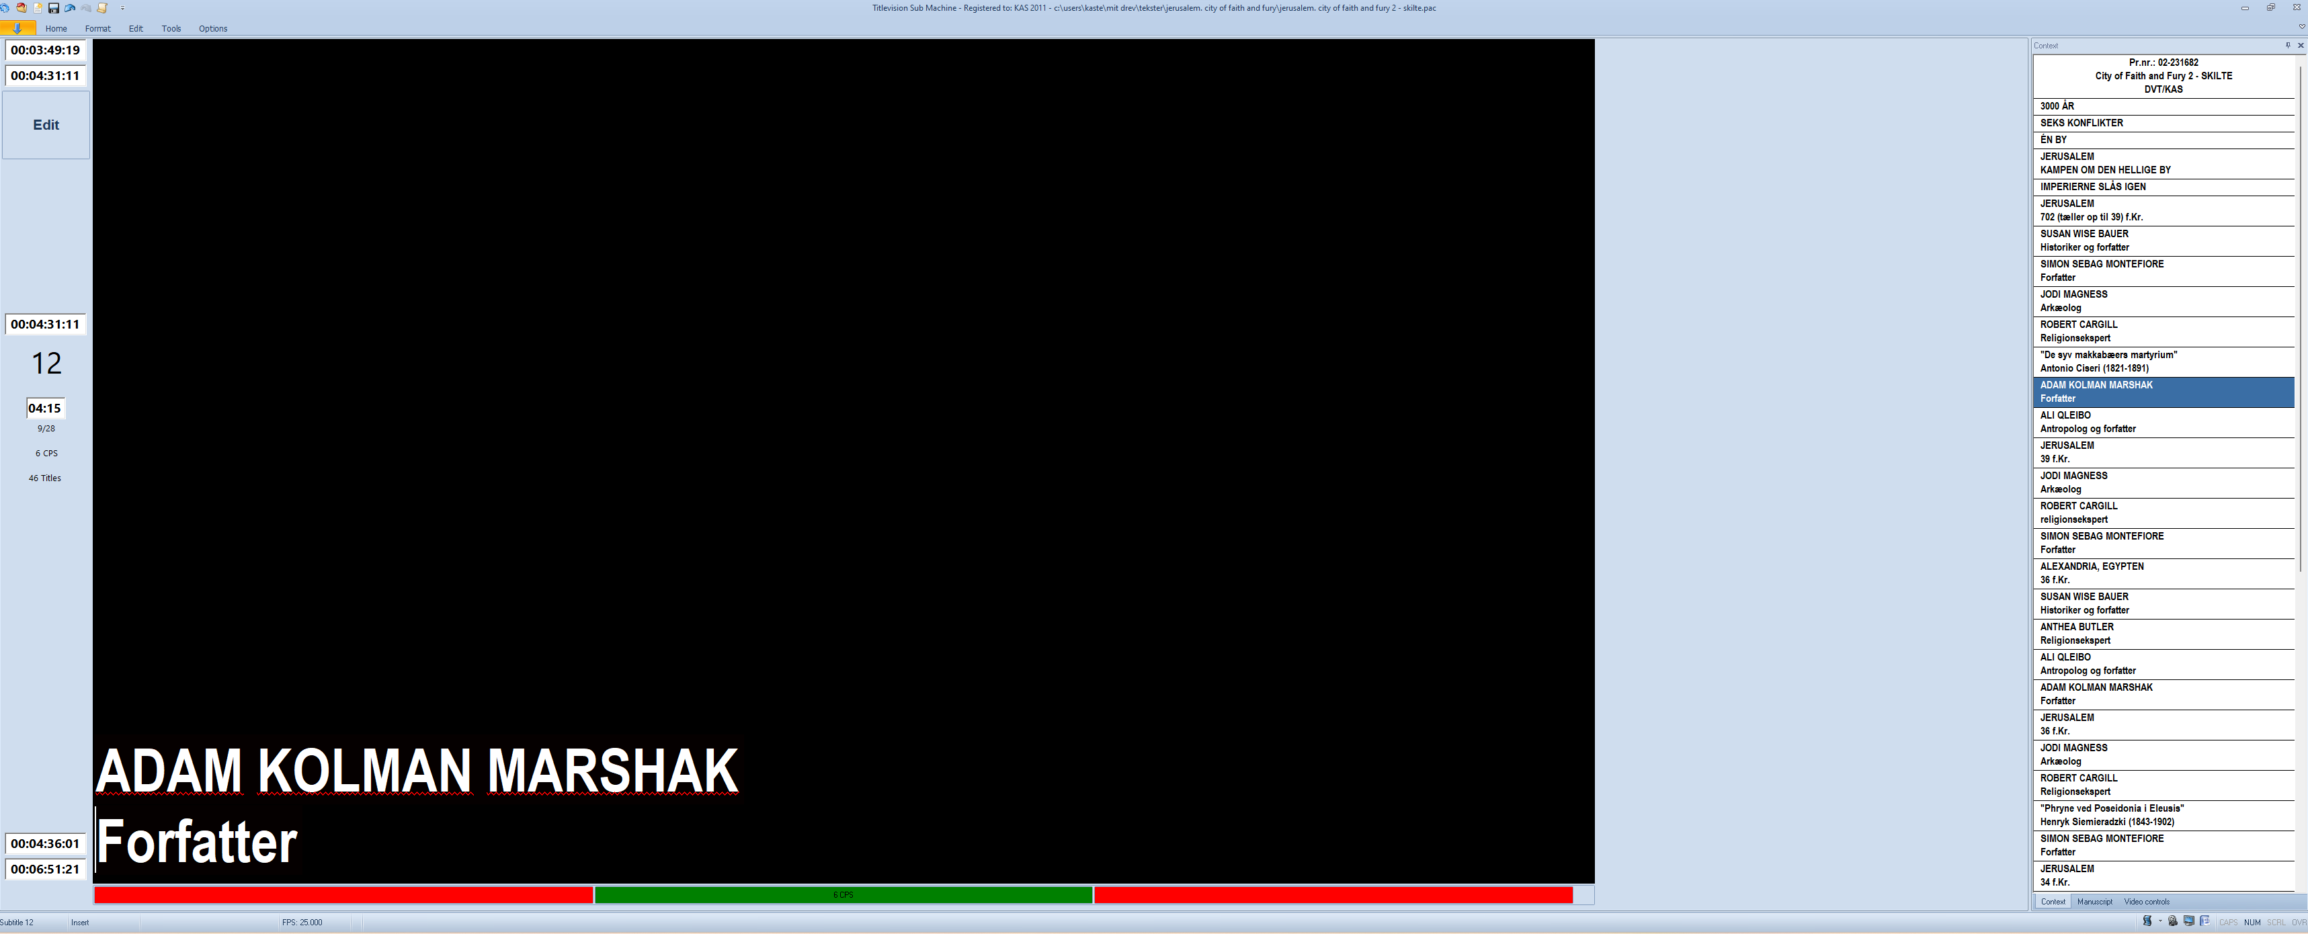
SKILTE
OPN-FILEN
SKILTE-FILEN

Slide 7
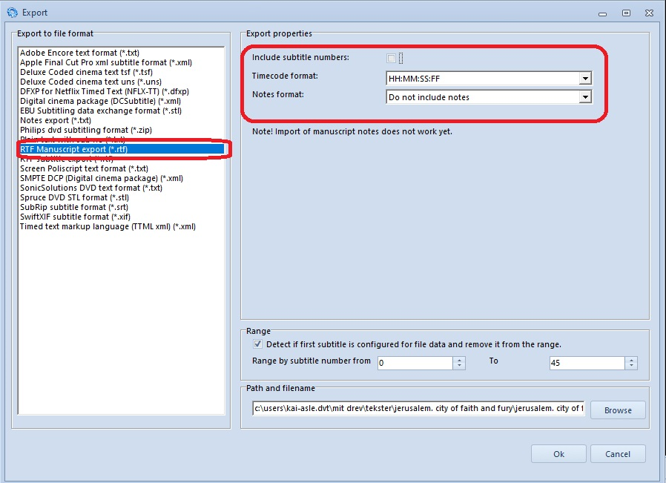
SKILTE
Exporter (F6)
som RTF Manuscript export
Ikke subtitle number

Slide 8
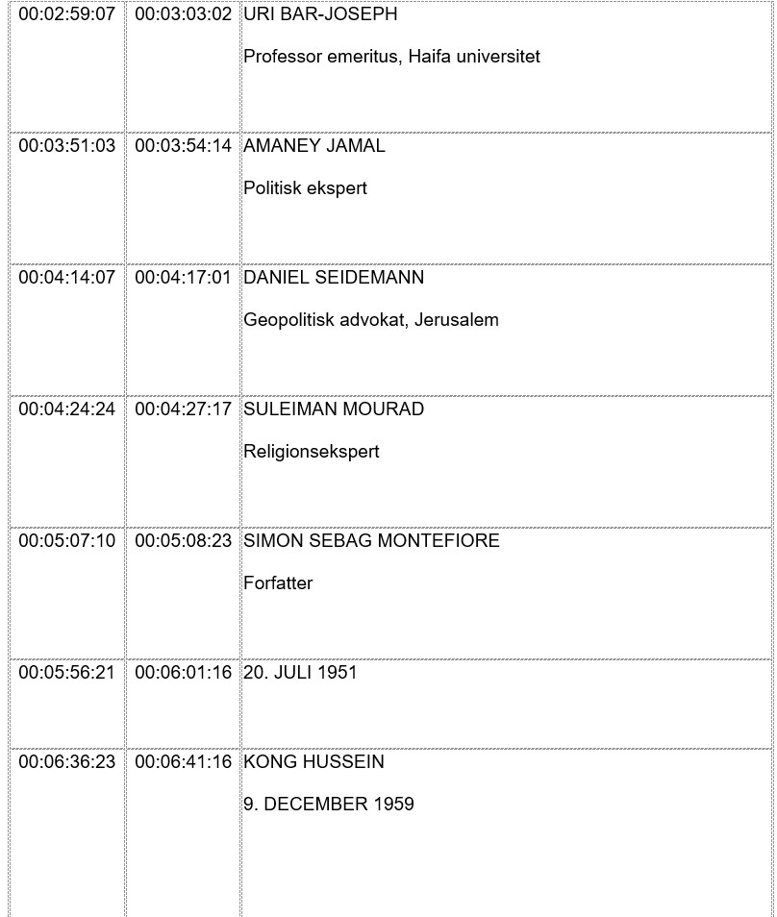
SKILTE
Hent RTF-filen ind i Word, Google Docs eller OpenDocument.

Slide 9
SPØRGSMÅL

